Slide 1
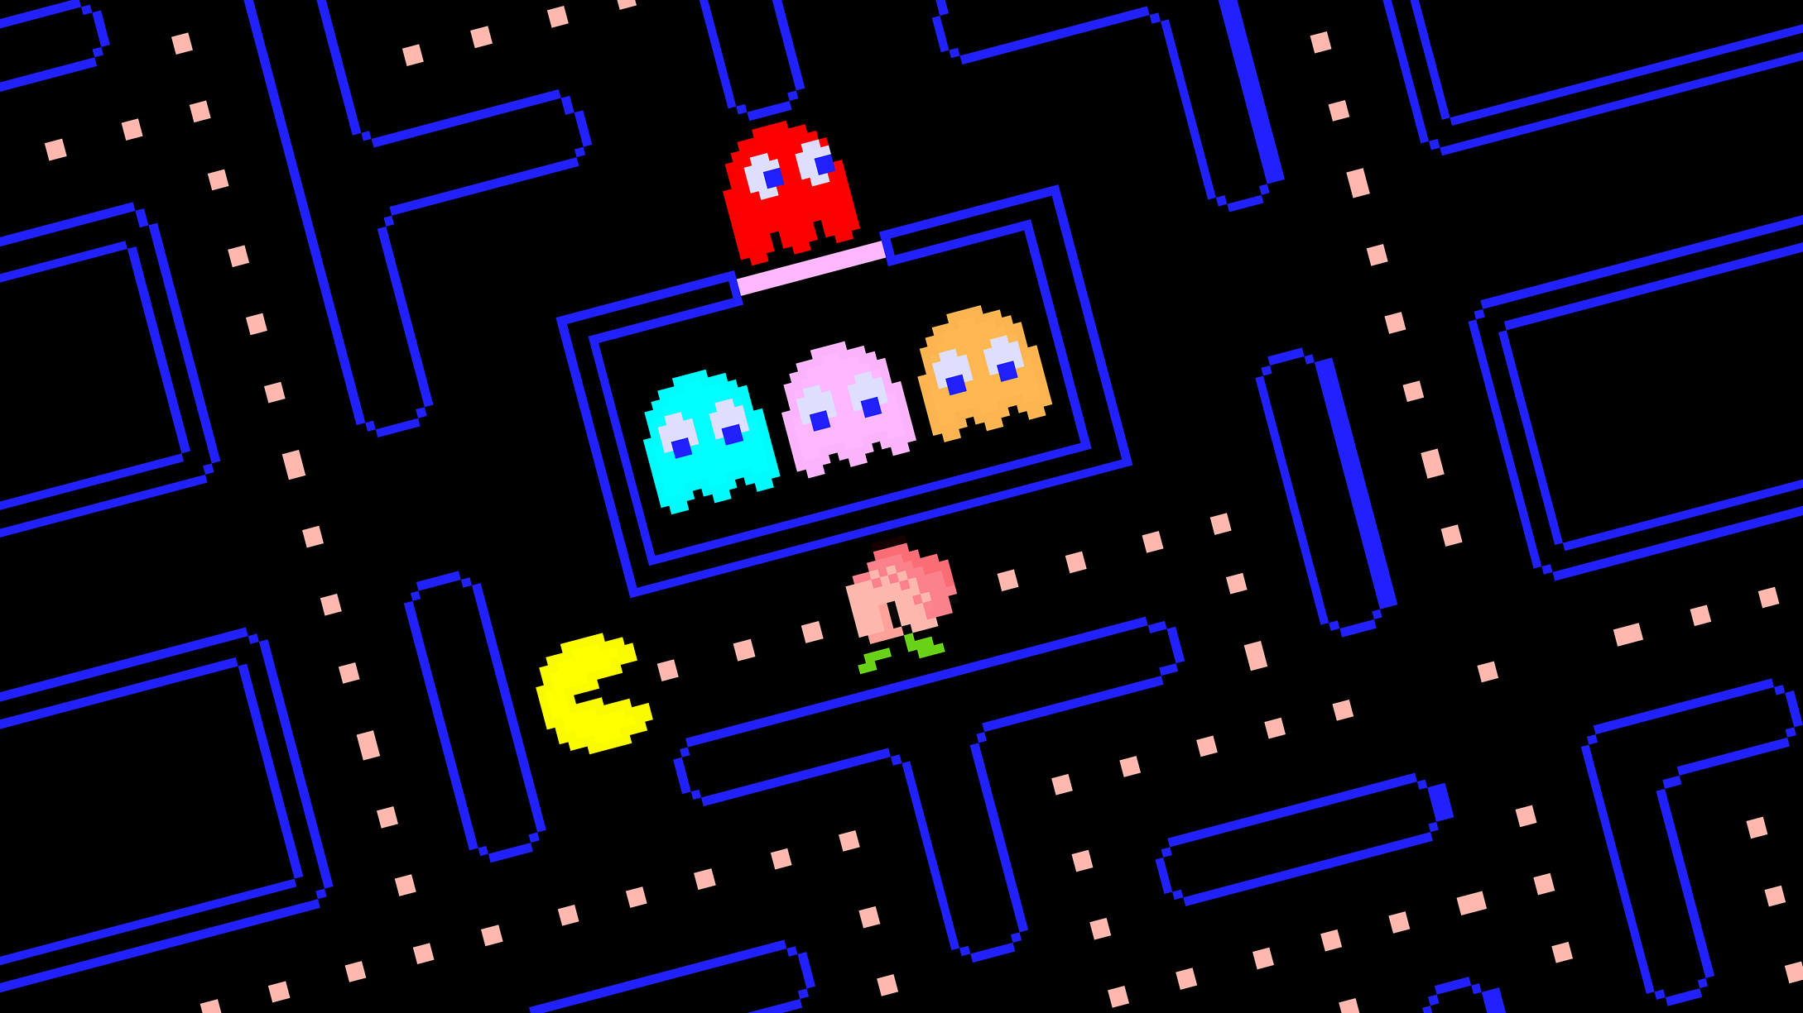
Pacman
By the VORFIL Team

Slide 2
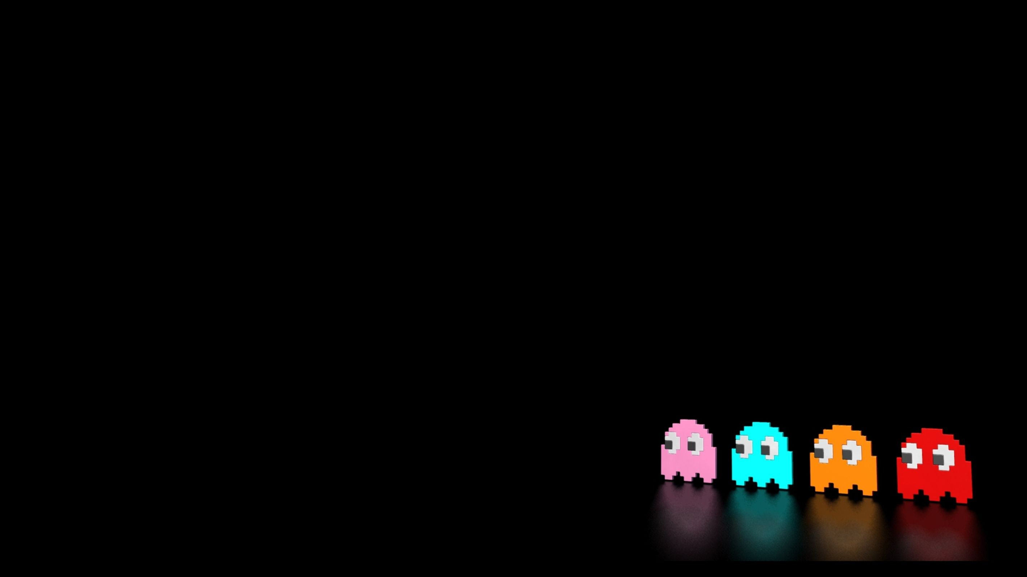
Введение
Pacman – это легендарная игра, которую знает каждый. С помощью языка программирование Python, мы написали этот проект.

Slide 3
Описание реализации
Весь код был написал в стиле объектно -ориентированного программирования.
То есть, использовались основные принципы: абстракция, инкапсуляция и наследования.

Slide 4

Библиотеки
Проект был написал на Python 3.11, c использованием библиотеки pygame.

Slide 5
Заключение
Проект полностью завершен, но можно добавить несколько вещей:
Уровни сложностей
Генерация карт
Больше призраков

Slide 6
Спасибо за внимание

